Slide 1
ỦY BAN NHÂN DÂN QUẬN LONG BIÊN THCS THƯỢNG THANH
Nhiệt liệt chào mừng quý thầy cô về dự giờ
tiết thi Giáo viên giỏi cấp Quận!
MÔN LỊCH SỬ VÀ ĐỊA LÝ 6
PHÂN MÔN LỊCH SỬ
Giáo viên: Phan Thị Lương

Slide 2
MẬT MÃ LỊCH SỬ

Slide 3
VƯƠNG QUỐC CHĂM - PA (Tiết 2)
Tiết 46: Bài 18

Slide 4
NỘI DUNG CHÍNH
3. Một số thành tựu văn hoá
Chữ viết
Tín ngưỡng, tôn giáo
Lễ hội

Slide 5
MỤC TIÊU TIẾT HỌC
Trình bày được một số thành tựu văn hóa tiêu biểu của Vương quốc Chăm-pa.
Có ý thức giữ gìn, bảo vệ đối với những thành tựu và di sản văn hoá của Chăm-pa để lại trong lịch sử.

Slide 6
TIÊU CHÍ ĐÁNH GIÁ
Tiêu chí | Nội dung chấm | Điểm tối đa | Điểm chấm
1 | Hình thức sáng tạo | 25
2 | Thông tin đầy đủ | 25
3 | Tư liệu phong phú | 25
4 | Thuyết trình tự tin | 25
Tổng
Nhóm 1: Giới thiệu về chữ viết của người Chăm
Nhóm 2: Giới thiệu về tín ngưỡng, tôn giáo của người Chăm
Nhóm 3: Giới thiệu về lễ hội của người Chăm

Slide 7
NHÓM 1 Giới thiệu về chữ viết của người Chăm

Slide 8
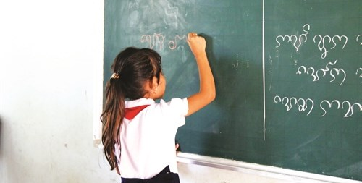
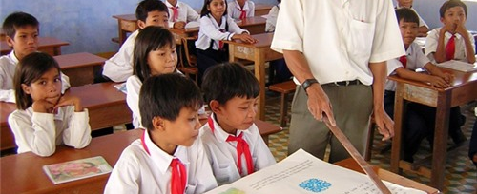
HỌC SINH TIỂU HỌC ĐƯỢC HỌC TIẾNG CHĂM TRONG NHÀ TRƯỜNG

Slide 9
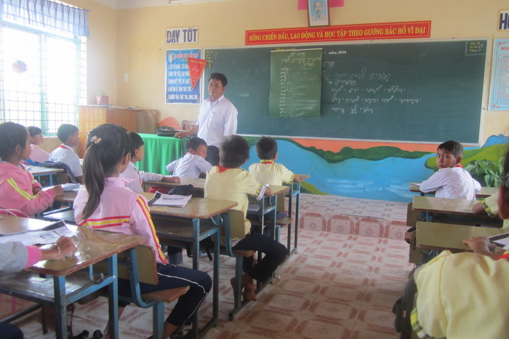
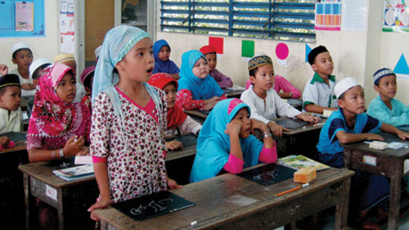
HỌC SINH TIỂU HỌC ĐƯỢC HỌC TIẾNG CHĂM TRONG NHÀ TRƯỜNG

Slide 10
NHÓM 2 Giới thiệu về tín ngưỡng, tôn giáo của người Chăm

Slide 11
NHÓM 3 Giới thiệu về lễ hội của người Chăm

Slide 12
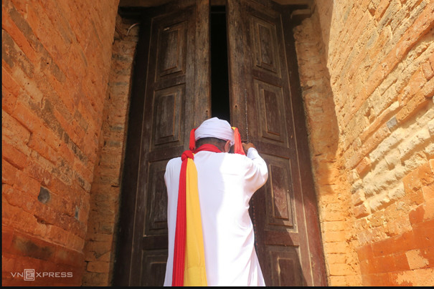
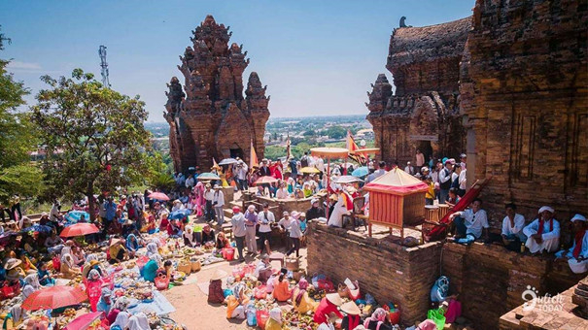


Slide 13
TIÊU CHÍ ĐÁNH GIÁ
Tiêu chí | Nội dung chấm | Điểm tối đa | Điểm chấm
1 | Hình thức sáng tạo | 25
2 | Thông tin đầy đủ | 25
3 | Tư liệu phong phú | 25
4 | Thuyết trình tự tin | 25
Tổng
Nhóm 1: Giới thiệu về chữ viết của người Chăm
Nhóm 2: Giới thiệu về tín ngưỡng, tôn giáo của người Chăm
Nhóm 3: Giới thiệu về lễ hội của người Chăm

Slide 14
THẢO LUẬN NHÓM LỚN
Nội dung | Cư dân Chăm Pa | Cư dân Văn Lang – Âu Lạc
Chữ viết
Tín ngưỡng, tôn giáo
Lễ hội
Thời gian: 3 phút
Nội dung: Chỉ ra điểm khác biệt về các nét văn hoá tiêu biểu của cư dân Chăm-pa và cư dân Văn Lang - Âu Lạc.

Slide 15
Nội dung | Cư dân Chăm Pa | Cư dân Văn Lang - Âu Lạc
Chữ viết | Thế kỷ IV sáng tạo ra chữ viết riêng. | Chưa có chữ viết riêng
Tín ngưỡng, tôn giáo | Du nhập Ấn Độ giáo, Phật giáo. | Tín ngưỡng thờ cúng tổ tiên
Lễ hội | Lễ hội Ka-tê | Các lễ hội dân gian, chưa có lễ hội tiêu biểu

Slide 16
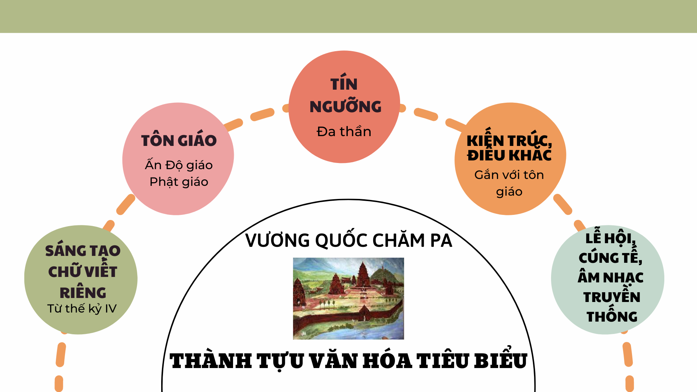
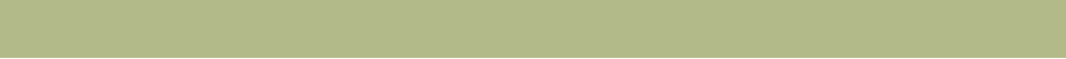

Slide 17
HƯỚNG DẪN VỀ NHÀ
- Cả lớp: Học lại nội dung bài.
-Nhiệm vụ 1: Làm bài tập 1,2,3 trong sách bài tập để chuẩn bị tiết luyện tập.
- Nhiệm vụ 2: Vẽ sơ đồ tư duy bài học
- Nhiệm vụ 3: Viết đoạn văn ngắn nêu cảm nhận của em về 1 thành tự văn hoá của người Chăm.

Slide 18
Chân thành cảm ơn sự lắng nghe
của các thầy cô!
Kính chúc các thầy cô
mạnh khỏe, hạnh phúc!
Chúc các con chăm ngoan, học giỏi!

